Slide 1
Глава 7. Эффект Bloom

Slide 2
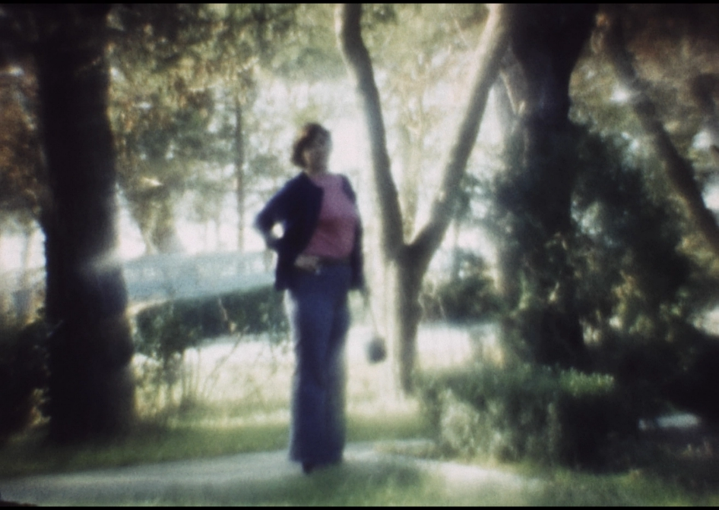
Эффект Bloom
Собственно, предназначен для моделирования эффекта светового пятна вокруг ярких объектов на фото- или киноплёнке
Нам нужен, чтобы сделать кадр более похожим на снятый на пленку (см. главу про HDR)
Изображение с сайта https://dehancerru.wordpress.com/
Notes:
Слышал версию, что палочки/колбочки на сетчатке тоже подвержены этому эффекту

Slide 3
Эффект Bloom, как работает
После того, как сцена отрисована в HDR, нужно вызвать полноэкранный шейдер, который для каждого пикселя сцены считает яркость и, если та превышает заданный порог, копирует его в рендер таргет с маской (такого же формата, как и HDR рендер таргет)
Затем применить к полученной маске gauss blur
Результат прибавить к HDR рендер таргету и уже с тем, что получилось, произвести все последующие действия: tone mapping, sRGB преобразование, вывод на экран
В случае материалов с самосвечением, можно безусловно записать значение в маску при помощи MRT, или сделать дополнительный проход

Slide 4
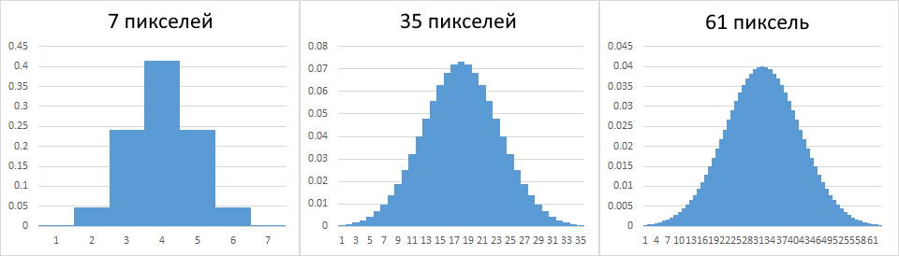
Gauss Blur
Заменяет каждый пиксель взвешенной суммой его соседей
Вес каждого соседа – вероятность попадания в этот пиксель при Гауссовом распределении случайной величины, если текущий пиксель находится в центре распределения
Пример значений весов для одномерного Gauss Blur
Изображение с сайта https://software.intel.com/

Slide 5
Gauss Blur
Вычисление весов не самая тривиальная задача
Рассматривать не будем
Можно вычислить, например, тут: Gaussian Kernel Calculator

Slide 6
Gauss Blur, шейдер
Размер фильтра 9x9 пикселей, σ = 0.84089642
static const float weight2D[5 * 5] = {
0.200607, 0.106969, 0.016013, 0.000653, 0.000007,
0.106969, 0.057038, 0.008539, 0.000348, 0.000004,
0.016013, 0.008539, 0.001278, 0.000052, 0.000001,
0.000653, 0.000348, 0.000052, 0.000002, 0,
0.000007, 0.000004, 0.000001, 0, 0
};
float4 PS(VSOut input) : SV_TARGET
{
float2 uvOffset = 1.0 / imageSize;

Slide 7
Gauss Blur, шейдер
float4 result = float4(0,0,0,0);
for (int i = -4; i <= 4; i++)
{
for (int j = -4; j <= 4; j++)
{
float2 uv = float2(input.uv.x + i * uvOffset.x, input.uv.y + j * uvOffset.y);
result += weight2D[abs(i) * 5 + abs(j)] * HDRTexture.Sample(NoMipSampler, uv);
}
}
return result;
}

Slide 8


Gauss Blur
Визуально выглядит так

Slide 9
Gauss Blur
Имеет смысл применить несколько раз (добавьте по вкусу =)), если размытие кажется маленьким и незаметным
По пинг-понг схеме: две текстуры, маску пишем в первую, потом gauss blur из первой во вторую, потом снова gauss blur из второй в первую, и так далее

Slide 10
Gauss Blur
Для фильтров, параметры которых указываются в пикселях (как у нас – 9 на 9) всегда нужно учитывать размер самого кадра
Gauss Blur 9x9 пикселей на разрешении 1920 на 1080 выглядит не так, как на разрешении 3840 на 2160
Самый простой способ – применять фильтры на фиксированном разрешении, например, как раз 1920 на 1080, а потом растягивать/сжимать на финальный кадр
Выглядит немного иначе, чем без сжатий, но разница почти не заметна
Также получается фиксированная производительность

Slide 11
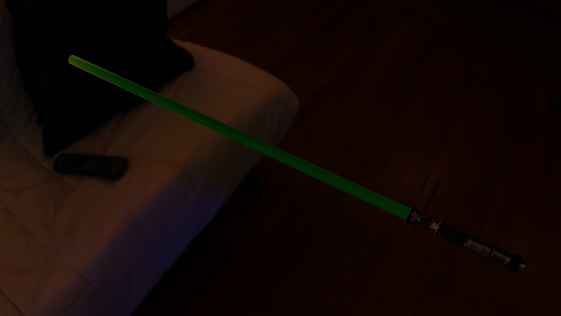
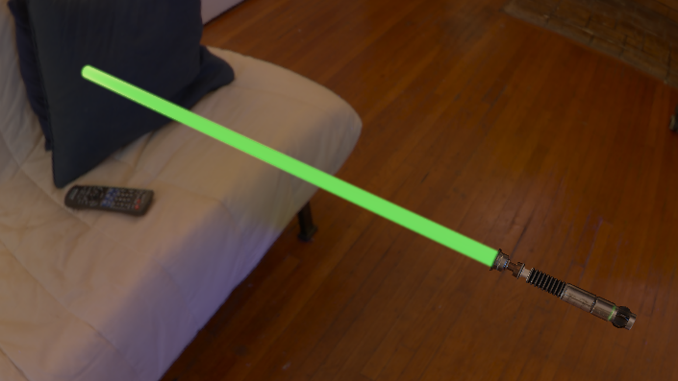
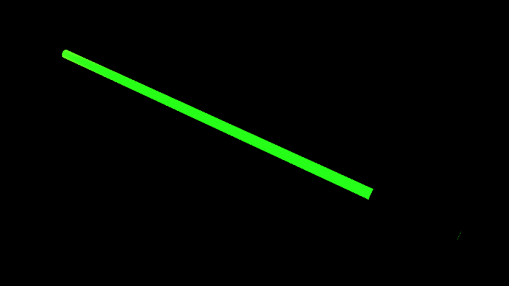

Gauss Blur, материал с самосвечением
HDR рендер таргет
Финальный кадр
Сумма
Tone Mapping
BloomMask рендер таргет
Gauss Blur, 10 шагов
Bloom рендер таргет
Автор модели – https://sketchfab.com/mellydeeis

Slide 12
Gauss Blur, финальный кадр
Автор модели – https://sketchfab.com/mellydeeis

Slide 13
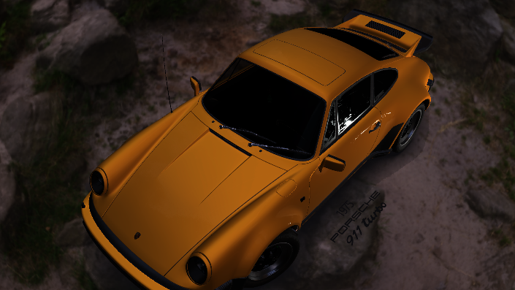
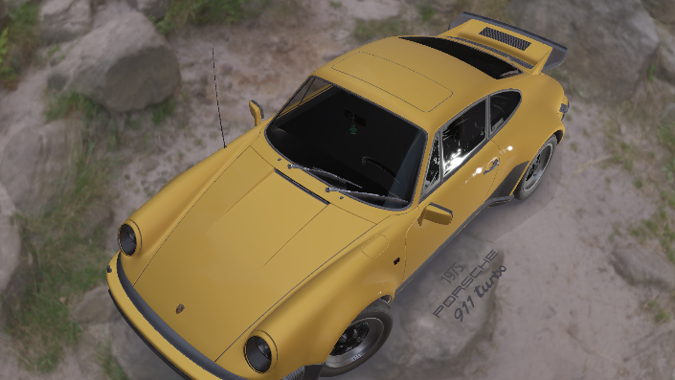


Gauss Blur, блики на модели
HDR рендер таргет
Финальный кадр
Сумма
Tone Mapping
Поиск ярких пятен
BloomMask рендер таргет
Gauss Blur, 10 шагов
Bloom рендер таргет
Автор модели – Karol Miklas

Slide 14

Gauss Blur, финальный кадр
Автор модели – Karol Miklas

Slide 15
Gauss Blur, производительность
Низкая =(
1920 на 1080, GeForce RTX 2070 – примерно 7.4 миллисекунды (10 шагов по примерно 0.74)
Если хотим 120 FPS, то на каждый кадр всего есть 8.5 миллисекунд
81 (9 * 9) чтений из текстуры на каждый пиксель
Чтение из текстуры – самая долгая операция в шейдере! (на два порядка медленнее, чем большинство арифметико-логических)

Slide 16
Gauss Blur, сепарабельность
К счастью, двумерный Gauss Blur фильтр можно представить как два последовательных одномерных Gauss Blur фильтра – такие фильтры называются сепарабельными
Вычислить веса для одномерной составляющей того же фильтра, можно там же: Gaussian Kernel Calculator

Slide 17
Gauss Blur Separated, шейдер
Размер фильтра 9 пикселей, σ = 0.84089642
static const float weight1D[5] = { 0.447892, 0.238827, 0.035753, 0.001459, 0.000016 };
#ifdef GAUSS_BLUR_SEPARATED_VERTICAL
float4 PS(VSOut input) : SV_TARGET
{
float uvOffset = 1.0 / imageSize.y;
float4 result = float4(0,0,0,0);
for (int i = -4; i <= 4; i++) {
float2 uv = float2(input.uv.x, input.uv.y + i * uvOffset);
result += weight1D[abs(i)] * HDRTexture.Sample(NoMipSampler, uv);
}
return result;
}
#endif // GAUSS_BLUR_SEPARATED_VERTICAL

Slide 18
Gauss Blur Separated, шейдер
Размер фильтра 9 пикселей, σ = 0.84089642
static const float weight1D[5] = { 0.447892, 0.238827, 0.035753, 0.001459, 0.000016 };
#ifdef GAUSS_BLUR_SEPARATED_HORIZONTAL
float4 PS(VSOut input) : SV_TARGET
{
float uvOffset = 1.0 / imageSize.x;
float4 result = float4(0,0,0,0);
for (int i = -4; i <= 4; i++) {
float2 uv = float2(input.uv.x + i * uvOffset, input.uv.y);
result += weight1D[abs(i)] * HDRTexture.Sample(NoMipSampler, uv);
}
return result;
}
#endif // GAUSS_BLUR_SEPARATED_HORIZONTAL

Slide 19
Gauss Blur Separated, производительность
Уже лучше
1920 на 1080, GeForce RTX 2070 – примерно 2.0 миллисекунды (20 шагов по примерно 0.10)
Если хотим 120 FPS, то все еще многовато, но для 60 FPS уже более-менее
18 (9 + 9) чтений из текстуры на каждый пиксель
Количество чтений из текстуры оказывает решающее значение

Slide 20
Box Blur Filter
Более простой, чем Gauss Blur
Простое усреднение всех пикселей соседних с данным в прямоугольной области
На Википедии
Более грубый, чем Gauss Blur, однако последовательное применение несколько раз позволяет получить похожий результат

Slide 21
Box Blur Filter
Хорош тем, что для одномерной версии можно использовать алгоритм бегущего среднего
Считаем сумму соседних для первого пикселя
Сумму соседних для второго получаем при помощи одного вычитания и одного сложения
И так далее
Проблема, что пиксельный шейдер может записать значение только для одного пикселя
Используем compute shader!

Slide 22
Box Blur, compute shader
Множество потоков, которые делают одно и то же, но с разными данными
Потоки собраны в группы
Наилучшая производительность, если количество потоков в группе кратно 64
Будем запускать группы по 64 потока
Каждая группа будет применять одномерный box blur размером 7 пикселей к квадрату 64 на 64 пикселя
Два шейдера – box blur по вертикали, затем box blur по горизонтали

Slide 23
Box Blur Separated, шейдер
Размер фильтра 7 пикселей
cbuffer ComputeGaussBlurCB : register (b0)
{
int2 imageSize;
}
RWTexture2D<float4> dstTexture : register(u0);
static const int BlurGroupSize = 64;
static const int BlurSize = 7;
static const int HalfBlurSize = (BlurSize - 1) / 2;
[numthreads(BlurGroupSize, 1, 1)]
void CS(uint3 groupId : SV_GroupID, uint3 threadId : SV_GroupThreadID)
{
float4 curSum = float4(0, 0, 0, 0);

Slide 24
Box Blur Separated, шейдер
for (int i = -HalfBlurSize; i <= HalfBlurSize; i++) {
int2 pixCoord = clamp(int2(groupId.x * 64 + i, groupId.y * 64 + threadId.x), int2(0, 0), imageSize);
curSum += srcTexture[pixCoord];
}
for (int i = 0; i < 64; i++) {
int2 pixCoord = int2(groupId.x * 64 + i, groupId.y * 64 + threadId.x);
dstTexture[pixCoord] = curSum / BlurSize;
int2 prevPixCoord = max(int2(groupId.x * 64 + i - HalfBlurSize, groupId.y * 64 + threadId.x), int2(0, 0));
int2 nextPixCoord = min(int2(groupId.x * 64 + i + HalfBlurSize + 1, groupId.y * 64 + threadId.x), imageSize);
curSum = curSum - srcTexture[prevPixCoord] + srcTexture[nextPixCoord];
}
}

Slide 25
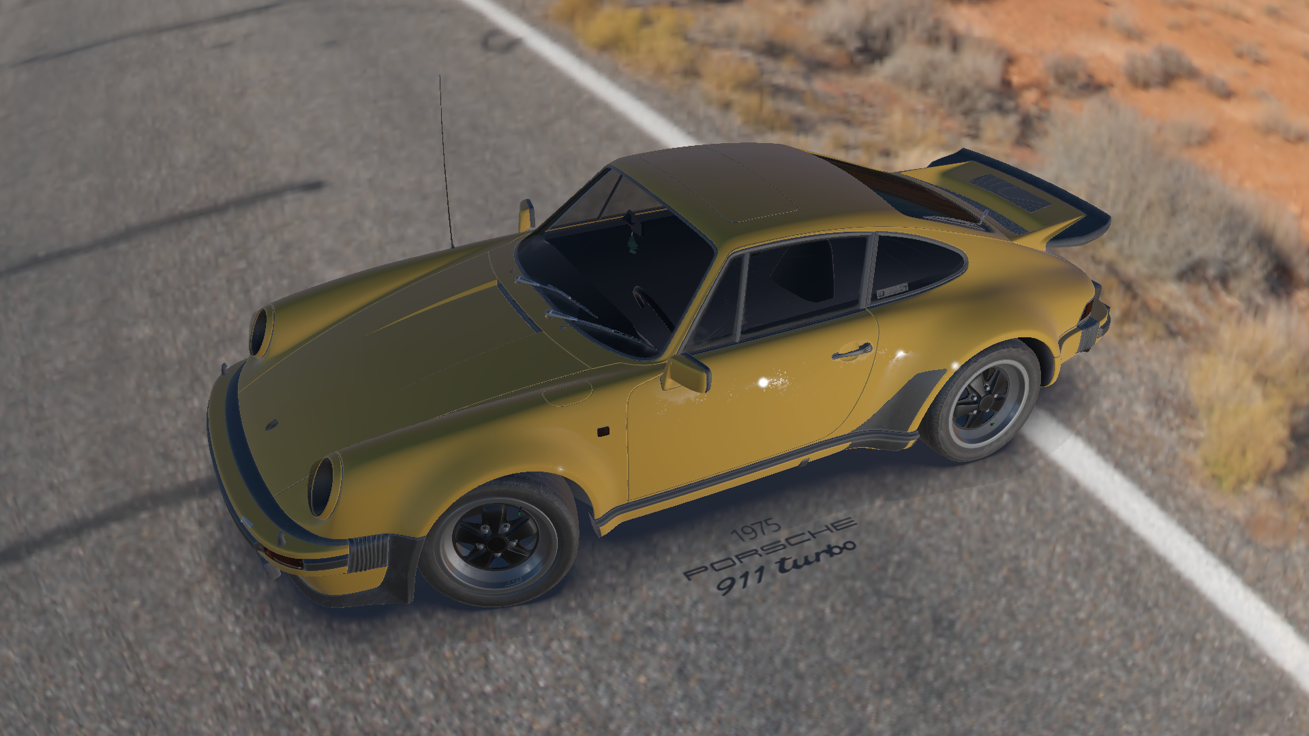
Gauss Blur Filter, 10 шагов, 9 на 9 пикселей

Slide 26

Box Blur Filter, 3 шага, 7 на 7 пикселей

Slide 27
Box Blur Separated, производительность
Еще лучше, ценой небольшой потери качества
1920 на 1080, GeForce RTX 2070 – примерно 0.42 миллисекунды (3 шага по примерно 0.08 + 0.05)
Трудно посчитать точное количество чтений из текстур
Примерно 4.14 (2*(63*2 + 7)/64) чтений из текстуры на каждый пиксель

Slide 28
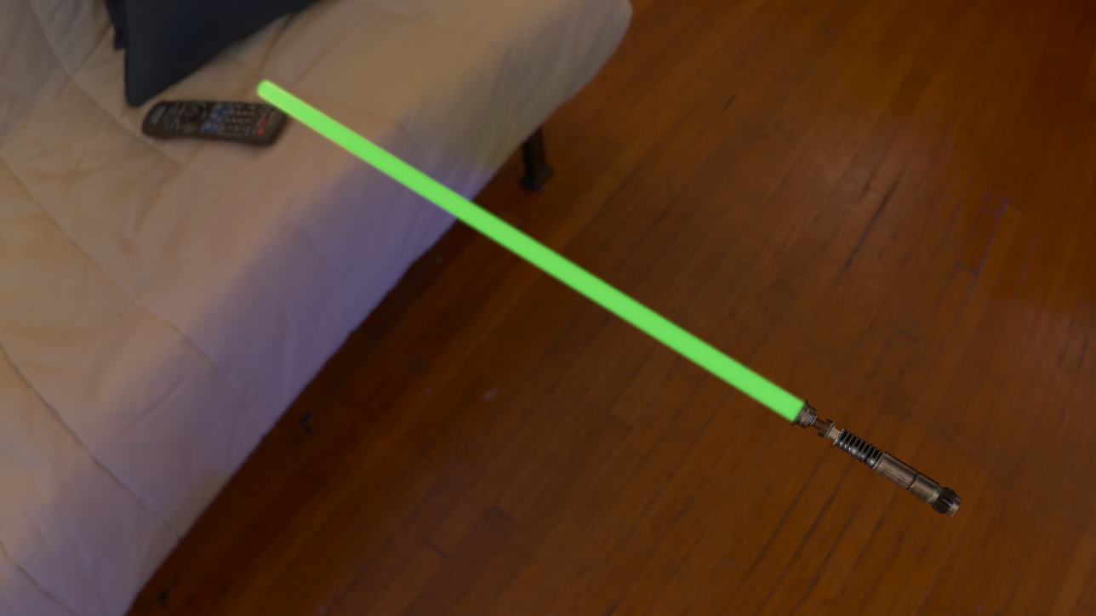
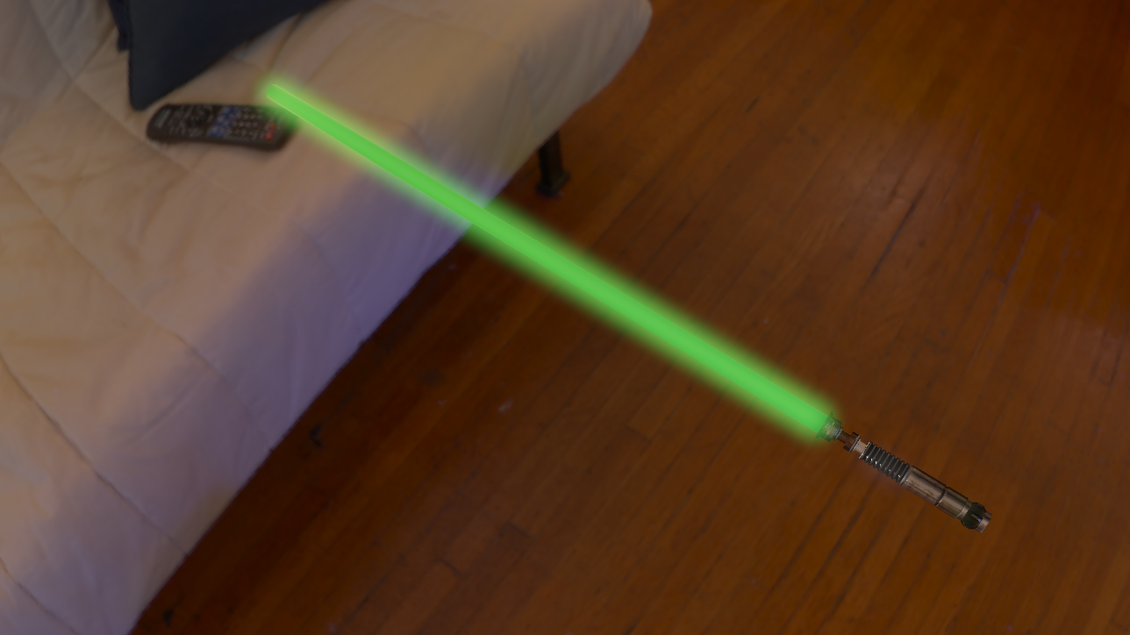

Box Blur Separated, производительность
Позволяет увеличивать радиус размытия почти «бесплатно»
Поскольку сложность (в нашей реализации) – $O(\frac{r}{64})$, где $r$ – размер фильтра

Slide 29
Ссылки
An investigation of fast real-time GPU-based image blur algorithms, статья от Intel про разные техники размытия
Слайды без сжатия в оригинальном разрешении

Slide 30
Заключение
Иногда эффекты, труднодостижимые «честным» способом (самосвечение), можно смоделировать алгоритмами постобработки
Один из интересных эффектов – bloom
Позволяет не только оживить модель, но еще и демонстрирует некоторые популярные в графике техники (gauss blur, разделение фильтров, box blur, использование вычислительных шейдеров)

Slide 31
Задание
Реализовать поддержку emissive материалов и эффекта bloom
Разделенного или на compute шейдере, по выбору

